Slide 1

修復身體的見證: 恢復同心
(腓4:1-7)
銀髮離婚
北卡三角區
華人基督徒團契
2025-11-02

Slide 2
一點回顧
腓立比書 – 基督身體的見證的實踐
基督身體的見證 = 眾信徒讓基督作頭 + 眾信徒互為肢體
身體的見證的顯明 = 合夥 (任務) +團契 (關係), koinonia (koy-nohn-ee’-ah)
腓立比教會的挑戰: 不和, 假教師, 苦難
腓1:1-3:1 比較觀念性
身體的見證是什麼; 身體見證在基督眼中的重要性; 身體見證的表達; 身體的見證如何在保羅, 提摩太和以巴弗提的生活上發出效用
腓3:2-4:23 身體的見證在腓立比教會的實務上的應用
3:2-7 假教師; 7-11真屬靈; 12-21 屬靈人自處, 處人的胸懷

Slide 3
腓4:1-7, 身體的見證: 恢復同心
腓4:1 恢復同心的基礎
恢復同心的前提
屬靈的權柄的顯明
謹守在身體裡的地位的心
腓4:2-3 恢復同心的道路
腓4:4-7 恢復了同心的記號

Slide 4
腓 4:1 恢復同心的基礎
4:1 我所親愛所想念的弟兄們、你們就是我的喜樂、我的冠冕．我親愛的弟兄、你們應當靠主站立得穩。

Slide 5
恢復同心的前提
腓4:1 (所以)我所親愛所想念的弟兄們、你們就是我的喜樂、我的冠冕．我親愛的弟兄、…
以 therefore 所以, 這樣[NIV, KJV] 開始, 原文 hoste, 中譯略了
前提: 3:12-21, 屬靈人自處, 處人的胸懷
自處 – 多一點謙卑
處同走天路的人: 多一點身體的感覺 ; 多一點讓神作工;多一點成全
處不走天路的人: 多一點慈悲憐憫; 多一點看見殷鍳

Slide 6
屬靈的權柄的顯明 (1)
腓4:1 我所親愛所想念的弟兄們、你們就是我的喜樂、我的冠冕．我親愛的弟兄、…
弟兄們 – 重複兩次
放下合理的身分(權力)
認同肢體裏的血肉相連的關係
所親愛所想念的 – 生命裡的交流
親愛的, agapetos (agape 的形容詞) – 重複兩次; 以不死的愛去愛; 感情的聯繫
想念的 – 心思的聯繫
裡面的生命裡的交流; 不注重等級差異的特權

Slide 7
屬靈的權柄的顯明 (2)
腓4:1 我所親愛所想念的弟兄們、你們就是我的喜樂、我的冠冕．我親愛的弟兄、…
你們就是我的喜樂, 我的冠冕 – 生命裡的聯合
你們就是我的喜樂 – 悲喜與共, 以肢體的長進為喜樂
我的冠冕 – 榮辱與共, 以肢體的長進為榮耀, 為傲
保羅(一個猶太)人從心裏接受了一群主要是外邦人的人 (腓立比教會)
真實的屬靈權柄的顯明 – 放得下自己, 看重肢體裡生命的交流和聯合; 合格的仲裁的資格

Slide 8
謹守在身體裡的地位的心 (1)
腓4:1 …我親愛的弟兄、你們應當靠主(如此/這樣)站立得穩。
你們 – 腓立比教會, 包括爭議的雙方和其他受影響的人
應當站立得穩, so stand fast, 這樣站穩 [KJV]; so = in this way 如此 [NIV];原文 houto (hoo’-to) 如此; 中譯略了”這樣, 如此”
應當站立 stand firm – 命令語氣, 一般現在時 (=常態)
站立 – 採取具體行動; 站立是前行(恢復同心)的開始
站立得穩 – 如何站?
得穩, steko (stay’-ko)不動/固定, 堅忍/堅持
不動/固定, fast [KJV] – 位置不變, 固定性
堅忍/堅持, firm [NIV] – 持久不變, 耐久性

Slide 9
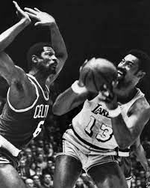
謹守在身體裡的地位的心 (2)
腓4:1 (所以)我所親愛所想念的弟兄們、你們就是我的喜樂、我的冠冕．我親愛的弟兄、你們應當靠主(如此/這樣)站立得穩。
如此/這樣站 – 為何站?
”如此”, “這樣”指向4:1a,
所以, 弟兄們, 我所親愛所想念的, 我的喜樂/冠冕 – 站穩在看見身體而認定肢體的關係和肢體的關係裡的交流和聯合

Slide 10
腓4:1-7, 身體的見證: 恢復同心
腓4:1 恢復同心的基礎
腓4:2-3 恢復同心的道路
守住在主裡的地位
認定身體裡的一的實際
周詳, 細膩的處理技巧
腓4:4-7 恢復了同心的記號

Slide 11
腓 4:2-3 恢復同心的道路
4:2 我勸友阿爹和循都基、要在主裡同心． 3 我也求你這真實同負一軛的、幫助這兩個女人、因為他們在福音上曾與我一同勞苦．還有革利免、並其餘和我一同作工的．他們的名字都在生命冊上。

Slide 12
守住在主裡的地位
腓4:1 …你們應當靠主站立得穩。 2 我勸友阿爹和循都基、要在主裡同心．… 4 你們要靠主常常喜樂． …
林前6:19 …你們不是自己的人．20 因為你們是重價買來的．..
靠主, 在主裡 = in the Lord 在主裡 [KJV], 原文 en kurios
出現三次: 靠主站立得穩, 在主裡同心, 靠主常常喜樂
主 – 回到讓基督佔”作主”的地位; 信徒們與耶穌該有的關係
在裡, en, 介詞 – 與主的關係: 定位性: 在裏面 in, 之上 on, 在那處at…; 工具性: 藉著 through …; 補助性:由 by, with…
要,當 – 命令語氣, 不是一個選擇
不是誰更對的認定, 是回到主要什麼
回到並維持常在主裡是唯一恢復同心的方法

Slide 13
認定身體裡的一的實際
腓4:3 我也求你這真實同負一軛的、幫助這兩個女人、因為他們在福音上曾與我一同勞苦．還有革利免、並其餘和我一同作工的．他們的名字都在生命冊上。
因為 –要幫助姊妹們走出不同心的難處的原因
身體裡的一 – 更新對身體裏的共同性的認識
同負一軛, yokefellow [KJV] – 一個託負/使命/主人
一同勞苦 – 同一的目標/委身
一同作工 fellow labourer [KJV] – 同一的身份(工人)
名字都在生命冊上 – 同蒙記念; 同一的生命和血統
能走出不同心不是因為是非的認定, 是回到身體的實際去

Slide 14
在主裡, 在身體的實際裡的同心
腓4:2 我勸友阿爹和循都基、要在主裡同心．
羅15:1 我們堅固的人、應該擔代不堅固人的軟弱、不求自己的喜悅。
同心, same mind 相同的心思 [KJV], mind = phroneo (fron-eh’-o) 使用心智去形成意見
在主裡, 在身體裡的一的實際裡同心
以與主相同的思考邏輯, 過程和目標去使用心智去形成意見
邏輯, 過程和目標相同, 結論不一定相同
看重主想要什麼; 維護, 顯明身體裡的一高於自己的結論
擔代不堅固人的軟弱 – 同心的關鍵不在於一致性, 也不是誰的想法最好, 而是誰夠成熟, 不求自己的喜悅去擔代次好的

Slide 15
周詳, 細膩的處理技巧 (1)
腓4:2 我勸友阿爹和循都基、要在主裡同心．
向當事人
友阿爹和循都基要在主裡同心 – 勇敢直接地面對屬靈的難處
我勸友阿爹和循都基, I beseech Euodias, and beseech Syntyche 我拜託友阿爹又拜託循都基 [KJV]
勸, beseech懇求, 拜託 – 不是命令; 誠意, 謙卑, 嚴肅的態度; 比勸強烈的字眼
懇求出現兩次 – 公正, 週到的處事技巧

Slide 16
恢復同心的路: 周詳, 細膩的處理技巧 (2)
腓4:2 我勸友阿爹和循都基、要在主裡同心． 3 我也求你這真實同負一軛的、幫助這兩個女人、 …
向同工的請求
求 – 誠意, 謙卑, 嚴肅的態度; 不是吩咐
真實同負一軛 – 真實同負一軛就要負起同負一軛的責任
幫助, sullambano (sool-lam-ban’-o) 抓住 – 積極採取行動, 不要放棄(善意的忽視)
幫助這兩個女人 – 暗示教會仍未積極地處理問題
要同心; 幫助 – 使用積極鼓勵的話, 避免譴責

Slide 17
腓4:1-7, 身體的見證: 恢復同心
腓4:1 恢復同心的基礎
腓4:2-3 恢復同心的道路
腓4:4-7 恢復了同心的記號
同心了的記號: 喜樂
活出同心的喜樂的要件
活在同心的喜樂裡的產品: 平安

Slide 18
腓 4:4-7 恢復了同心的記號
4:4 你們要靠主常常喜樂．我再說、你們要喜樂。 5 當叫眾人知道你們謙讓的心。主已經近了。 6 應當一無挂慮、只要凡事藉著禱告、祈求、和感謝、將你們所要的告訴 神。 7 神所賜出人意外的平安、必在基督耶穌裡、保守你們的心懷意念。

Slide 19
同心了的記號 – 喜樂
腓4:4 你們要靠主常常喜樂．我再說、你們要喜樂。
要喜樂 – 命令語氣; 一般現在時 (常態性)
要靠主(=在主裡面)喜樂
喜樂是聖靈所結的果子 (加5:22-23), 信徒/ 教會的屬靈健康的指標
呼應4:2要在主裡同心 – 在主裡面, 活出身體的見證的自然結果就是有同心和喜樂
同工之間不同心 = 不在主裡面 → 信徒/教會失去喜樂
我再說要喜樂 – 重複的提醒
要常常喜樂
維持常在主裡面 → 常常同心 → 常常喜樂

Slide 20
活出同心的喜樂的三個要件 (1)
腓4:5 當叫眾人知道你們謙讓的心。主已經近了。
當叫眾人知道你們謙讓的心
謙讓的心 – gentleness 溫柔 [NIV]; moderation 合中道 [KJV] – 不暴衝, 不操控, 放下自我不堅持自己的權益
叫眾人知道 – 有見證, 得到眾人的尊重與接納
溫柔, 放得下自我的心是喜樂的心
主已經近了
空間的近 – 神在旁邊看顧, 引領, 鍳察
時間的近 – 基督再來, 審判, 獎賞的日子近了
敬畏,警醒, 慬守, 等候神, 有期待的心是喜樂的心

Slide 21
活出同心的喜樂的三個要件 (2)
腓4:6 應當一無挂慮、只要凡事藉著禱告、祈求、和感謝、將你們所要的告訴 神。
告訴神 – 交託給神
禱告 – 在敬拜中與神對話
祈求和感謝 supplication with thanksgiving 懷著感恩的祈求 [KJV] – 不是兩個單獨的單字; 根據神的所是和所作而懷著感恩的心向神有所要
對主透明, 能交託, 能感恩, 無挂慮的心是喜樂的心

Slide 22
活在同心的喜樂裡的產品: 平安
腓4:7 神所賜出人意外的平安、必…保守你們的心懷意念。
西3:15 又要叫基督的平安在你們心裡做主，你們也為此蒙召，歸為一體…
神所賜出人意外的平安, And the peace of God, , which transcends all understanding, 然後神那超越所有理性所能了解的平安 [NIV]
然後 And, kai – 出現在英譯和原文中,中譯略; 4:5-6帶來的福氣
平安, eirene (i-rah’-nay) = 和平 (加5:22) – 聖靈所結的果子
出人意外的平安 – 不是多種平安之一; 是神賜的平安的本質
信徒蒙召進入身體的見證是為活在平安裡 (西3:15 )
保守, guard [NIV], keep [KJV] – 保衞
保守心懷意念 – 保衞內心以至可以同心

Slide 23
一個循環
腓4:2 我勸友阿爹和循都基、要在主裡同心．…4 你們要靠主常常喜樂．我再說、你們要喜樂。 …7 (然後)神所賜出人意外的平安、必在基督耶穌裡、保守你們的心懷意念。
同心 → 喜樂 → 平安 → 保守心懷意念 → 同心

Slide 24
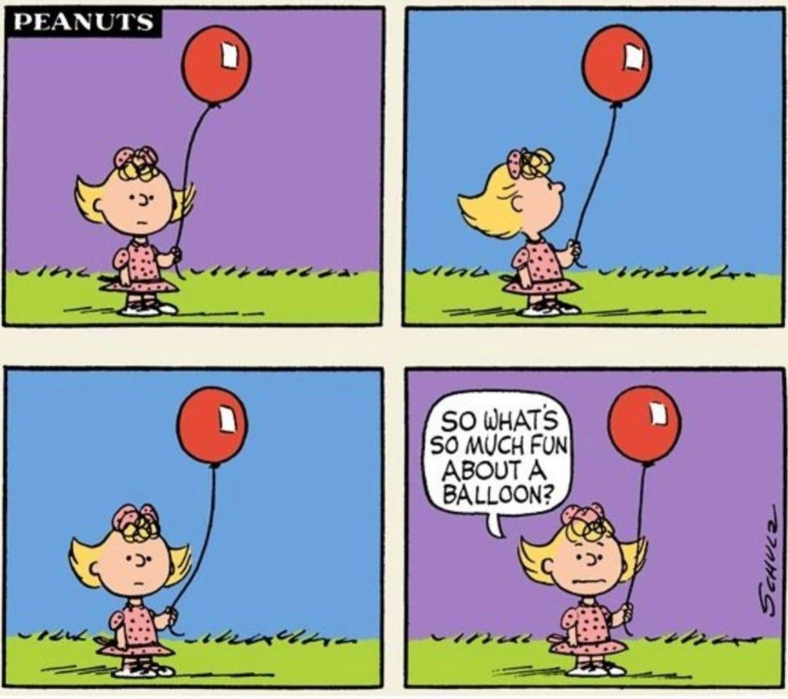
修復身體的見證:
恢復同心
Sally進入成年期
恢復同心的基礎:自處, 處人的胸懷;屬靈權柄的顯明;謹守地位的心
恢復同心的道路:守住在主裡的地位;認定身體裡的一的實際;周詳, 細膩的處理技巧
恢復了同心的記號:喜樂; 平安
同心 → 喜樂 → 平安 → 保守心懷意念 → 同心
氣球到底有什麼好玩的呢？
林前13:11 我作孩子的時候、話語像孩子、心思像孩子、意念像孩子．既成了人、就把孩子的事丟棄了。

